Slide 1
SPSS-rekin Praktiketan
Eneko Sampedro, Gontzal Pujana, Iker Ortiz, Xabier Lekunberri eta Javier Sautua

Slide 2
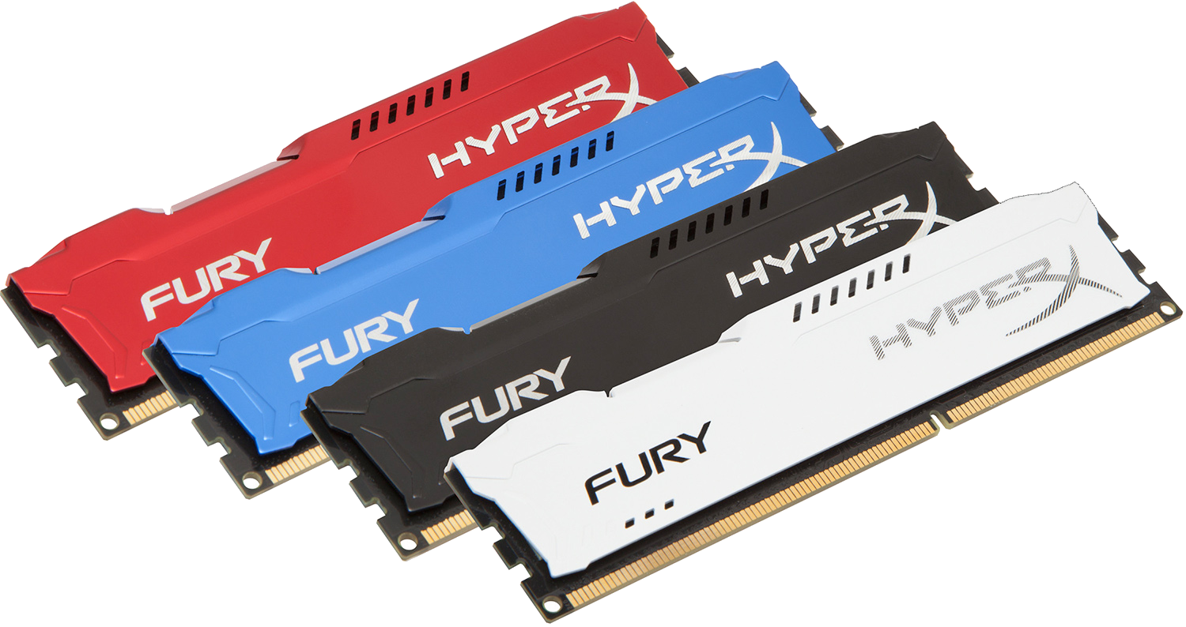
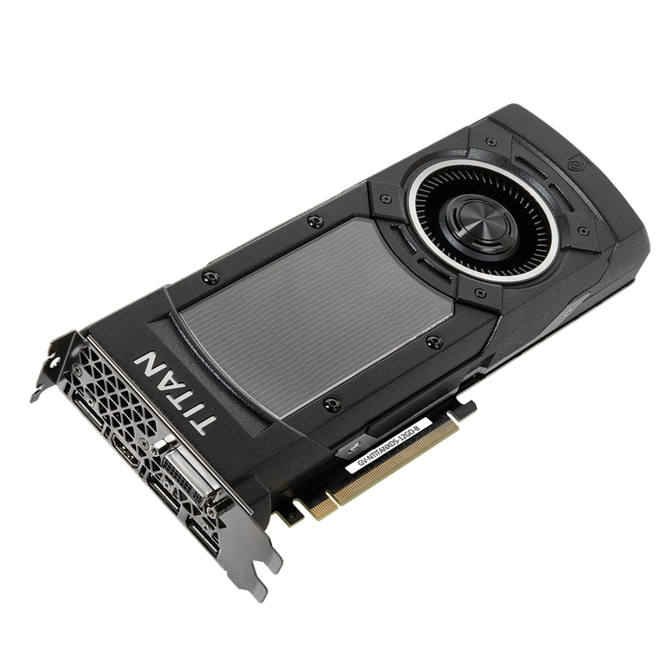
Aurkibidea
Sarrera
Estatistika deskribatzailea
Diagramak
Estimazio-tarteak
Bibliografia

Slide 3
Sarrera
Azterketa honetarako 100 pertsonen ordenagailuen RAM eta VRAM kopuruak hartu ditugu.
Balio hauek nola aldatzen diren ikusi ahal izango dugu.
RAM kantitatea adierazteko GB unitatea hartu dugu, VRAM-a adierazteko, aldiz, MB unitatea.

Slide 4
Estatistika Deskribatzailea

Slide 5
Estatistikoak
 |  | RAM kopurua | VRAM kopurua
Batez bestekoa aritmetikoa |  | 6,595 | 2193,90
Batez besteko aritmetikoaren errore estandarra |  | 0,4119 | 234,740
Mediana |  | 6,000 | 1536,00
Moda |  | 8,0 | 1024
Desbideratze estandarra |  | 4,1192 | 2347,401
Bariantza |  | 16,968 | 5510291,000
Alborapen-koefizientea |  | 1,203 | 2,935
Error estándar de asimetría |  | 0,241 | 0,241
Kurtosia |  | 1,491 | 9,406
Kurtosiaren errore estandarra |  | 0,478 | 0,478
Heina |  | 19,5 | 12032
Minimoa |  | 0,5 | 256
Maximoa |  | 20,0 | 12288
Pertzentilak | 25 | 4,000 | 1024,00
 | 50 | 6,000 | 1536,00
 | 75 | 8,000 | 2048,00

Slide 6
RAM kopurua
Modalitateak (x_{i}) | Maiztasun absolutua (f_{i}) | Maiztasun metatua (F_{i}) | Maiztasun erlatiboa (h_{i})
0,5 | 1 | 1 | 0,01
1,0 | 2 | 3 | 0,02
2,0 | 8 | 11 | 0,08
3,0 | 13 | 24 | 0,13
4,0 | 21 | 45 | 0,21
5,0 | 1 | 46 | 0,01
6,0 | 5 | 51 | 0,05
7,0 | 3 | 54 | 0,3
8,0 | 31 | 85 | 0,31
9,0 | 1 | 86 | 0,01
10,0 | 1 | 87 | 0,01
11,0 | 1 | 88 | 0,01
12,0 | 3 | 91 | 0,03
14,0 | 2 | 93 | 0,02
16,0 | 5 | 98 | 0,05
20,0 | 2 | 100 | 0,02

Slide 7
VRAM kopurua
Modalitateak (x_{i}) | Maiztasun absolutua (f_{i}) | Maiztasun metatua (F_{i}) | Maiztasun erlatiboa (h_{i})
256 | 2 | 2,0 | 0,02
384 | 2 | 4,0 | 0,02
512 | 8 | 12,0 | 0,08
768 | 2 | 14,0 | 0,02
1024 | 35 | 49,0 | 0,35
1536 | 3 | 52,0 | 0,3
2048 | 29 | 81,0 | 0,29
3071 | 2 | 83,0 | 0,2
4096 | 11 | 94,0 | 0,11
8192 | 3 | 97,0 | 0,3
12288 | 3 | 100,0 | 0,3

Slide 8
Ondorioak
RAM-aren moda 8-koa da, eta VRAM-arena 1024-koa; honek esan nahi du pertsona gehienek 8 GB-ko RAM-a eta 1024 MB-eko VRAM-a dutela.
Batez besteko aritmetikoak, aztertutako konputagailuen RAM memoriaren batez bestekoa 6,595 GB dela adierazten digu. Hala, VRAM memoria 2193,90 MB inguruan dabilela ikus dezakegu. Datu hauek, jakin dezakegunez, guztiz logikoak dira, izan ere, gaur egungo ordenagailu gehienek 4GB eta 8GB arteko RAM memoria eta 1024 MB eta 2048 MB arteko VRAM-a baitute. VRAM elementu gehienak 1024 MB eta 2048 MB artean badaude ere, aurki ditzakegun 12288 MB balioak oso altuak direnez, VRAM hori duten erabiltzaile gutxi aurkitzen badira ere, azkenengo emaitzako batez bestekoa asko aldatzen dute.

Slide 9
Medianaren bidez, ikusi dezakegu 6 GB-eko RAM-a eta 1536MB-ko VRAM-a erdiko puntuak direla, hau da, ordenagailu kopuru berdina dago balio hauetatik gora eta behera. Balio hauekin aztertu dezakegu, oraindik ordenagailu zahar nahiko geratzen direla baina azken urteotan hori aldatuz joan dela.
Bariantzak, balioen arteko sakabanapena adierazten digu. Balio hauek oso altuak izatea espero genuen. Konputagailuen munduko memoriez hitz egiten ari bagara, denboran zehar, gailu hauek izaten duten hobekuntza memoria bikoiztea baita. Nabarmena da, 4GB eta 8GB artean bariantza altua ateratzea, bata bestearen bikoitza delako.
Desbiderapen tipikoak bariantzaren funtzio bera betetzen du, baina guk aurkeztutako datuekin bat egiten du, bariantzak ez bezala.
Alborapen-koefizienteak batez bestekoarekiko simetria neurtzen du. Bi balioak positiboak agertzen direnez, eskuinerako alborapena izango dugu. Honek, balioak batez bestekoaren behetik multzotuago agetzen direla erakusten du.

Slide 10
Kurtosiak banaketaren zorroztasuna adierazten du. Kasu honetan, bi balioak positiboak direnez, bi kurbak leptokurtikoak izango dira. Honen bidez, batez bestekoaren inguruan balio gehiago daudela ikus dezakegu.
Heinaren bidez, aldagaien balio handienaren eta balio txikienaren arteko diferentziari erreparatuko diogu. Bi balioak GB-etara pasatuz gero, oso antzekoak direla ikusiko dugu, normalean zenbat eta RAM kantitate handiagoa izan, orduan eta ordenagailua hobeagoa dela adierazten du eta VRAM balioa harekin batera inkrementatzen da.
Minimoak eta maximoak, RAM-ak eta VRAM-ak har dezaketen balio txikiena eta handiena dira, hurrenez hurren.
Pertzentilek zenbaki horien (n) ezkerrean balioen %n-a utziko du, hau da, 50. pertzentilaren (medianaren) ezkerrean eta eskuinean balio kopuru berdina egongo da, adibidez

Slide 11
Diagramak

Slide 12
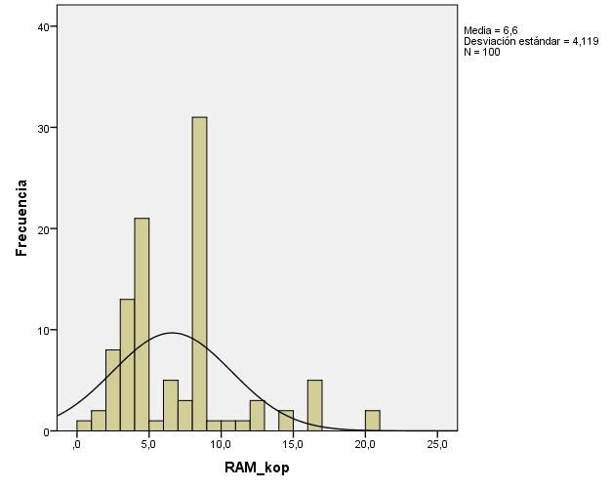
Bataz-bestekoa = 6,6
Desbiderazio tipikoa = 4,119
N = 100
Maiztasuna

Slide 13
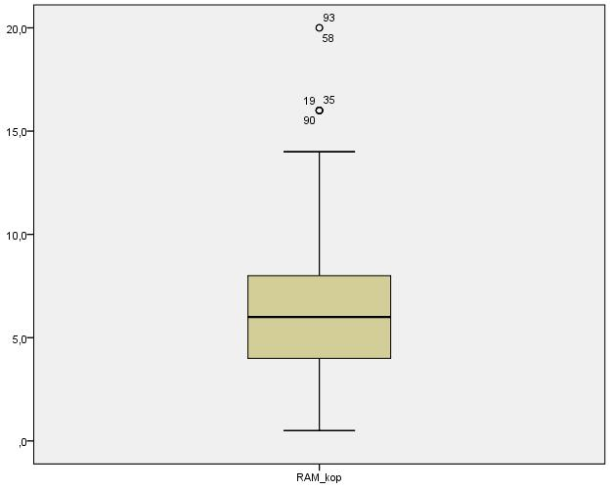

Slide 14
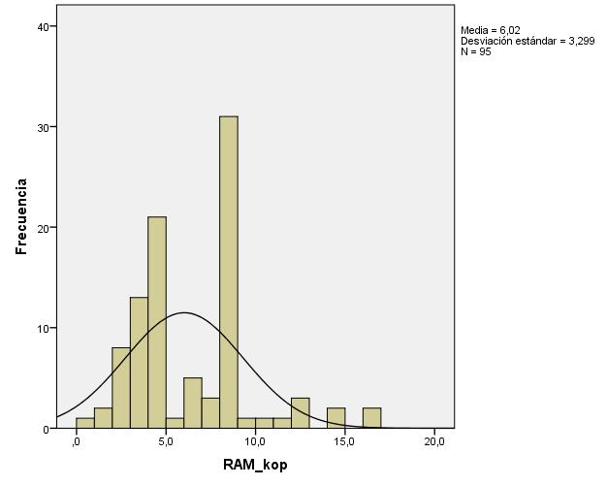
Bataz-bestekoa = 6,02
Desbiderazio tipikoa = 3,299
N = 95
Balio arrarorik gabe

Slide 15
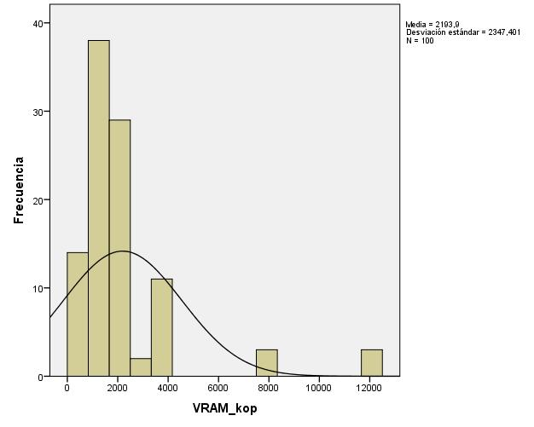
Bataz-bestekoa = 2193,9
Desbiderazio tipikoa = 2347,401
N = 100
Maiztasuna

Slide 16
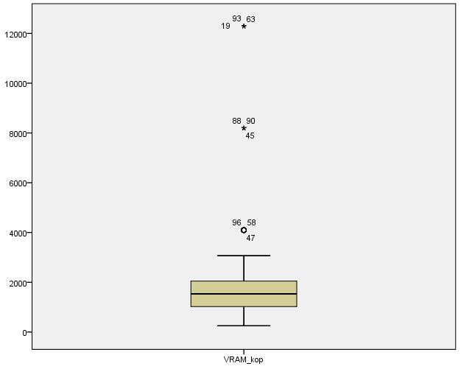

Slide 17
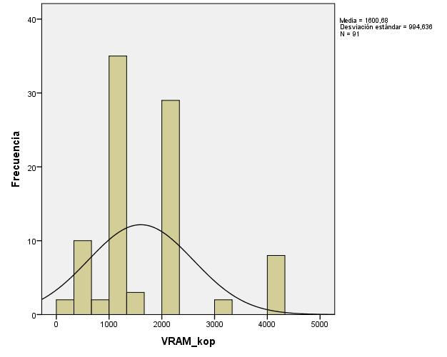
Bataz-bestekoa = 1600,68
Desbiderazio tipikoa = 994,636
N = 91
Balio arrarorik gabe

Slide 18
Estimazio-tarteak

Slide 19
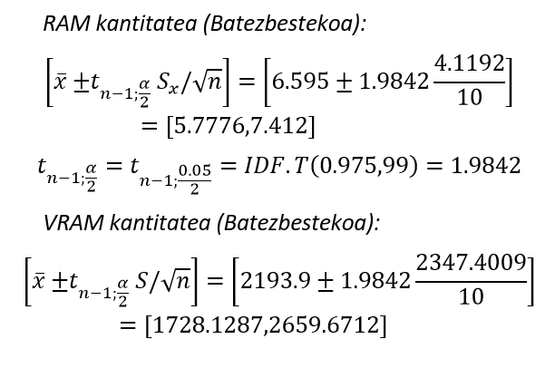
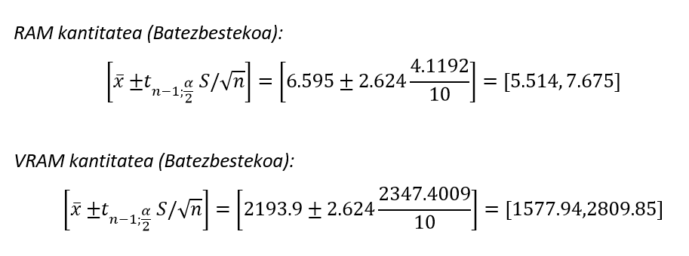
1-α = 0.95 Estimazioarekin
Batezbestekoa | %95-ko konfiantza-tartearekin
 | Behekoa | Goikoa
RAM_kop | 5,778 | 7,412
VRAM_kop | 1728,12 | 2659,68
1-α = 0.99 Estimazioarekin
Batezbestekoa | %99-ko konfiantza-tartearekin
 | Behekoa | Goikoa
RAM_kop | 5,513 | 7,677
VRAM_kop | 1577,38 | 2810,42

Slide 20
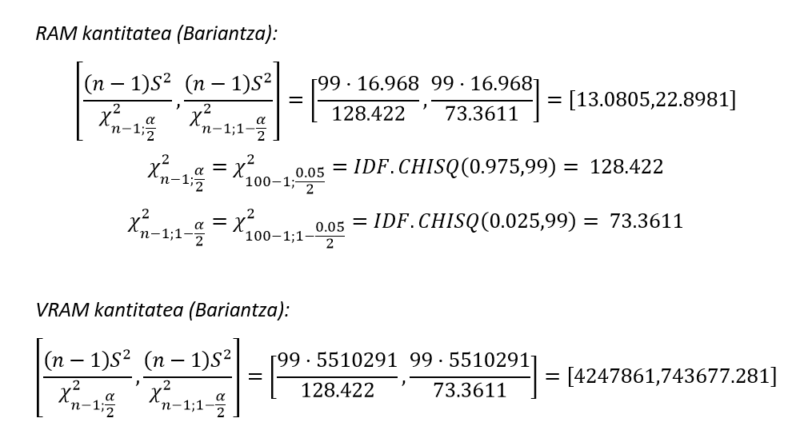
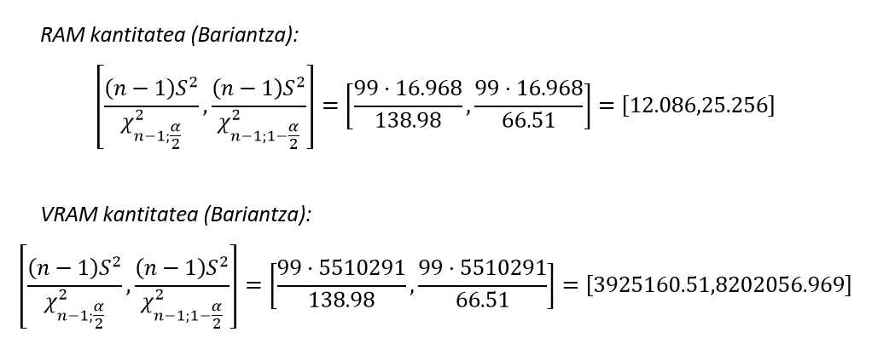
1-α = 0.95 Estimazioarekin
1-α = 0.99 Estimazioarekin

Slide 21

Iturria
Datu hauek Steam plataformaren bidez eskuratu ditugu. Webgune honetan datu guztiak ehuneko (%) eran adierazita daude, beraz, ehuneko horiek 100 pertsonetara aplikatu ditugu. Hurrengo helbidean aurki daitezke esandako datuak:
http://store.steampowered.com/stats

